Slide 1
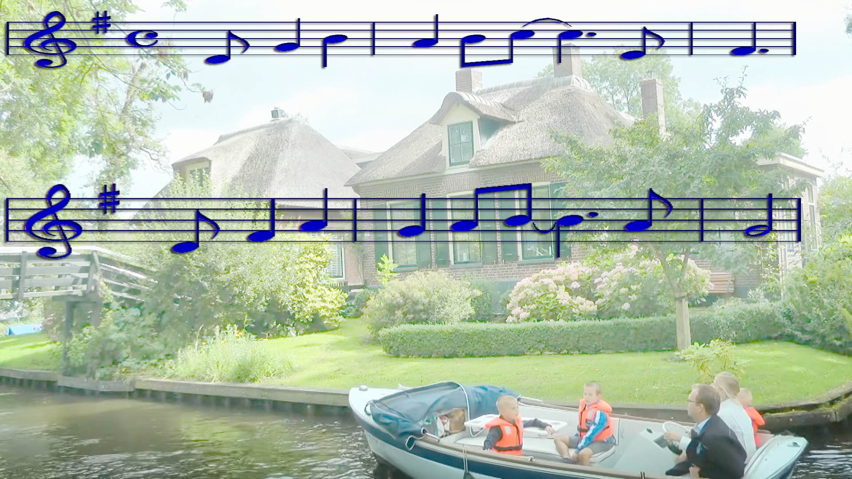
오주여 나의 마­음이
주께로 정해졌­으니

Slide 2
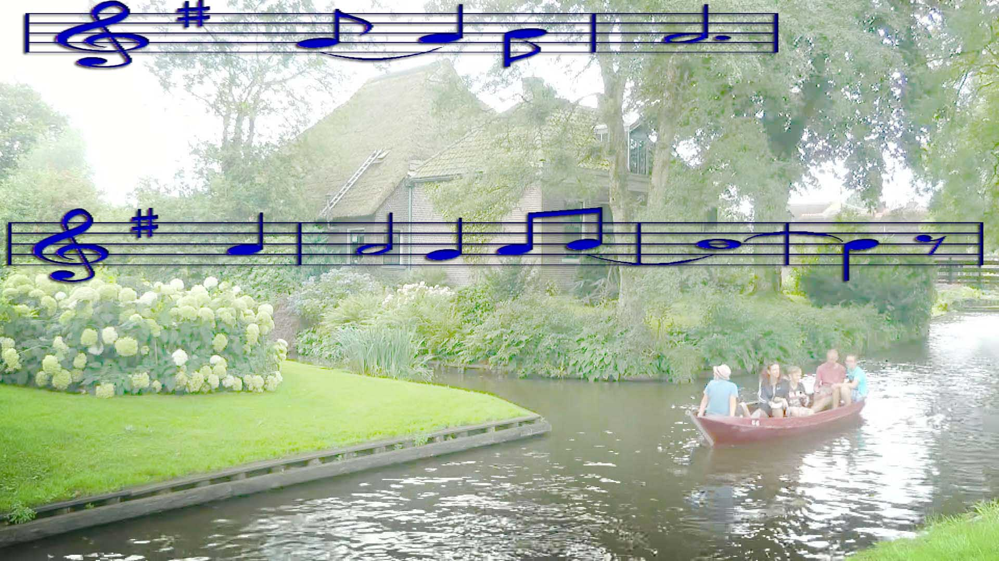
나-는 주
찬양하리라-

Slide 3
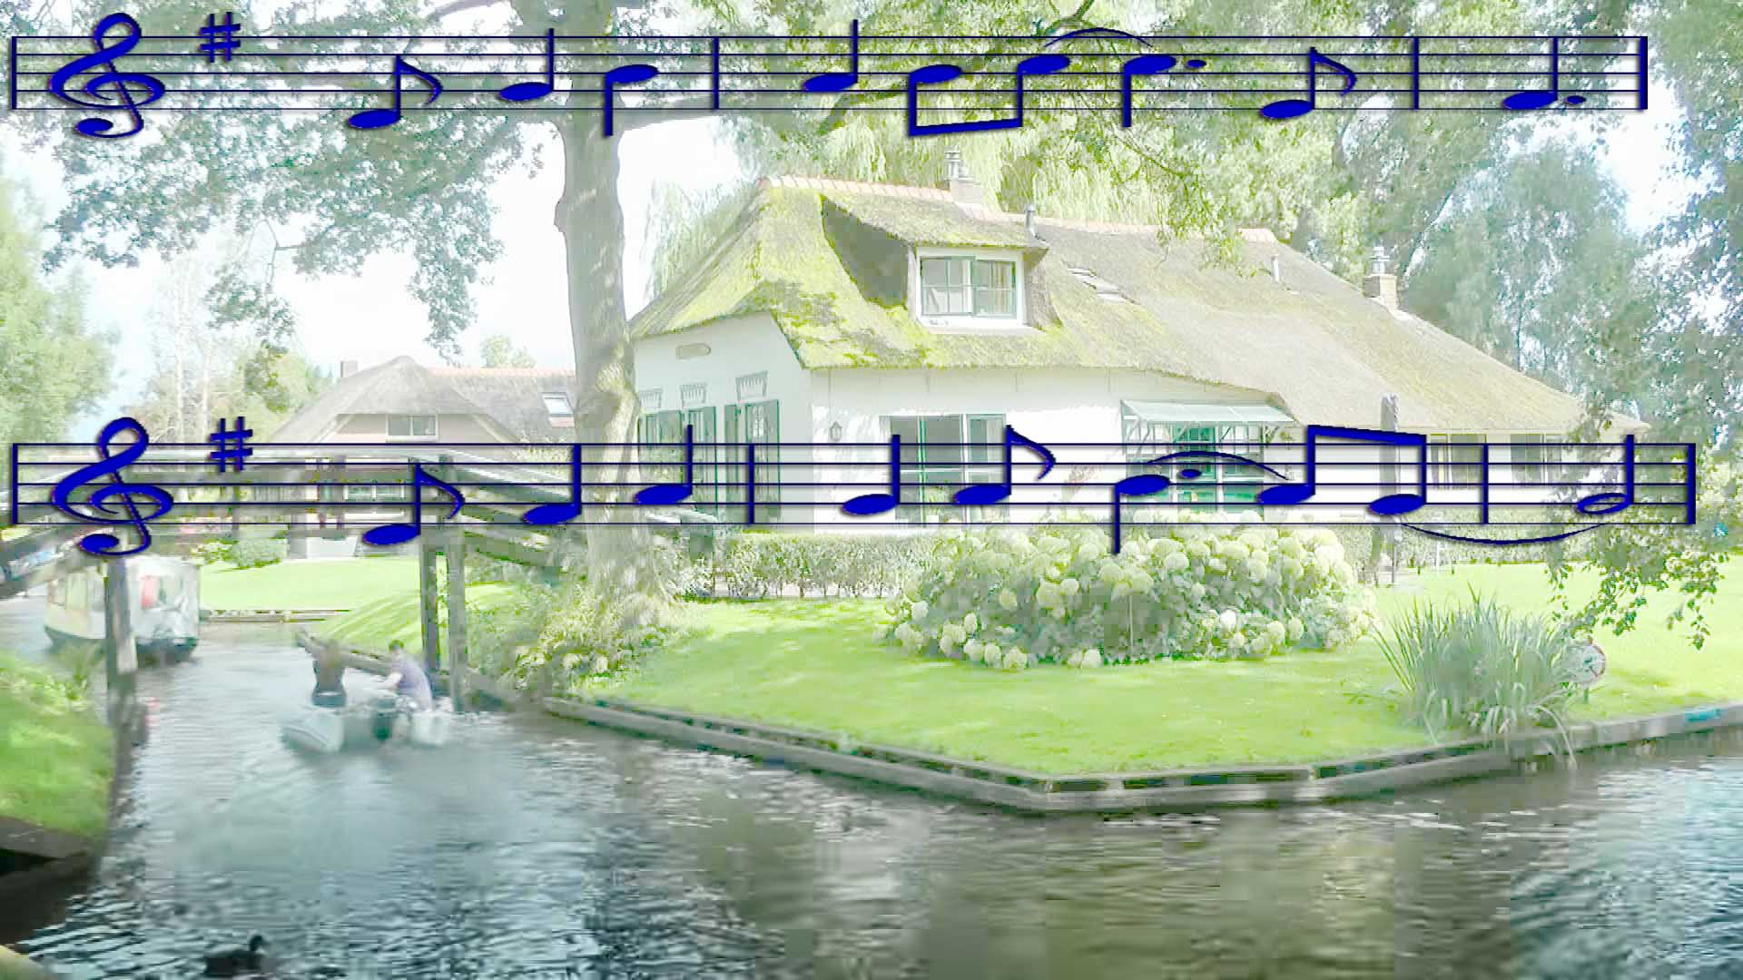
깨어라 나의 영­혼 아
비파와 수금들-아

Slide 4
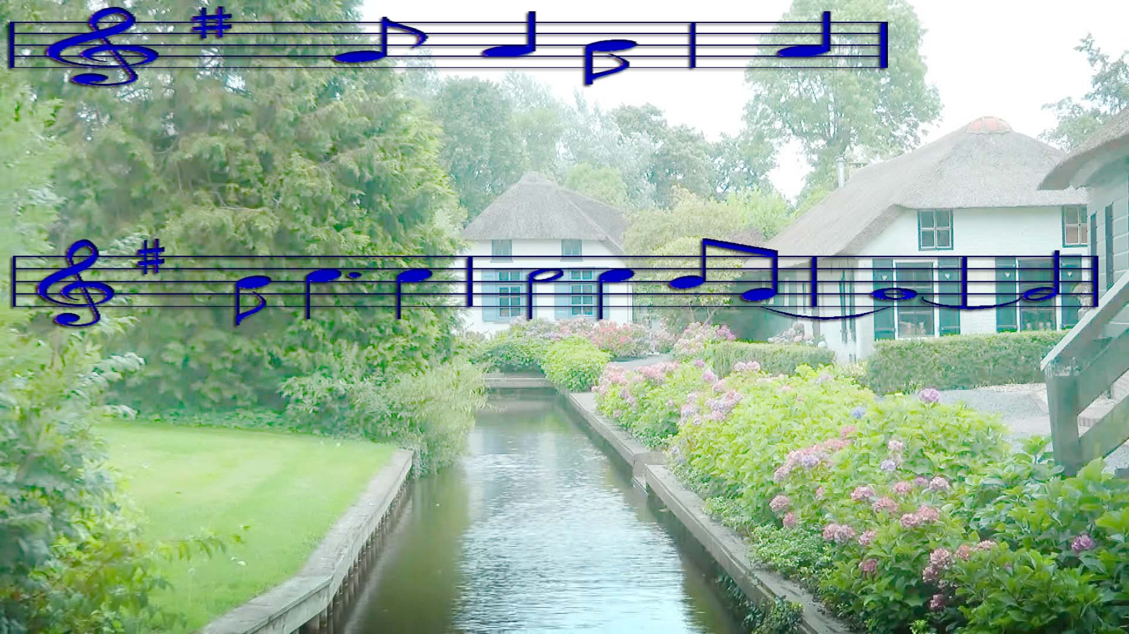
이 새벽 에
내가 찬양하리라-

Slide 5
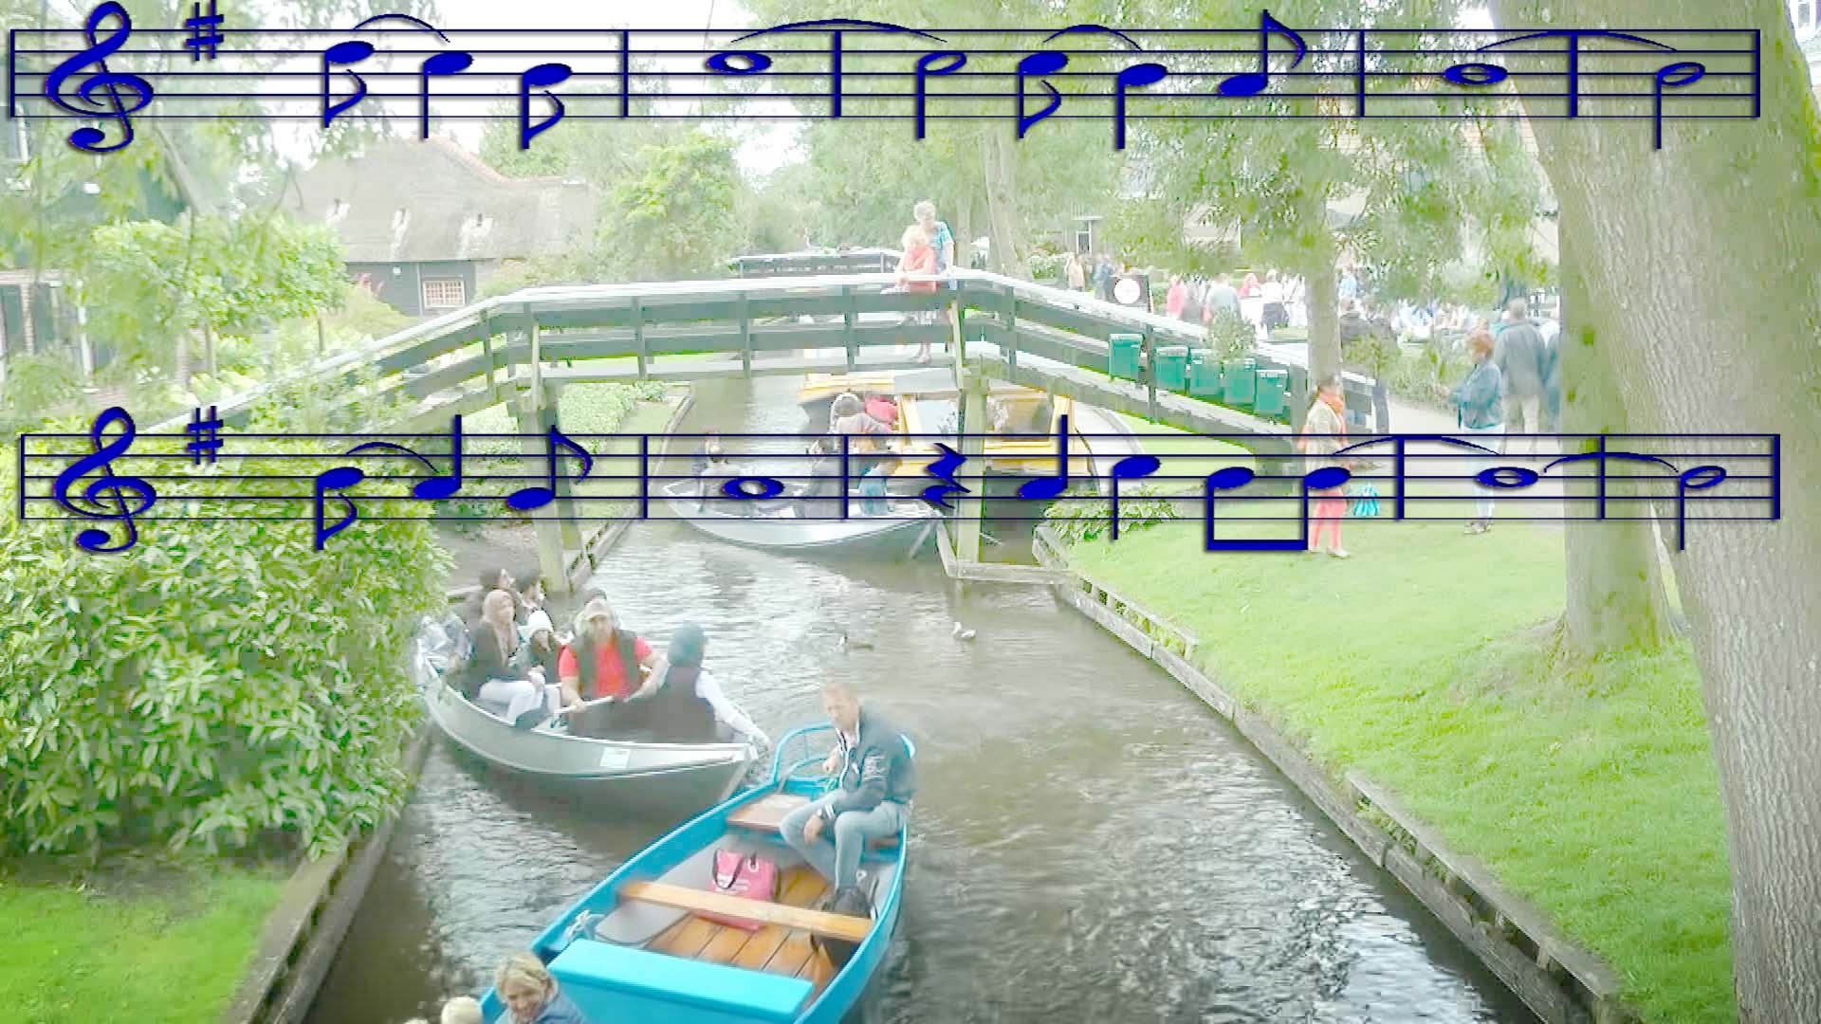
멜-로디 멜-로디
주-님은 나의 노래-

Slide 6
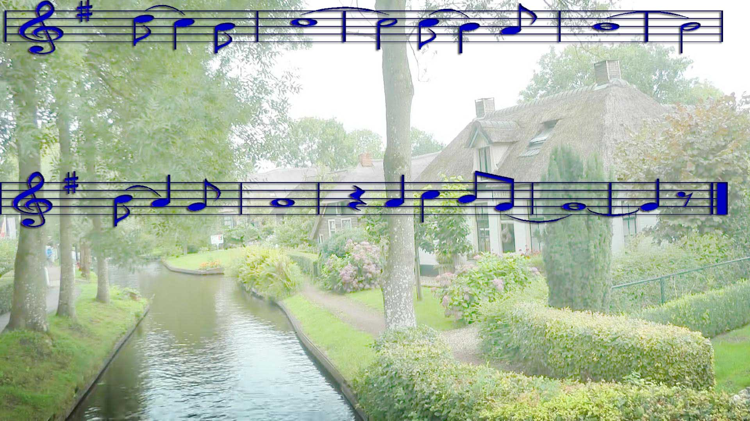
예- 수 예- 수
예- 수 찬양하리--

